Slide 1

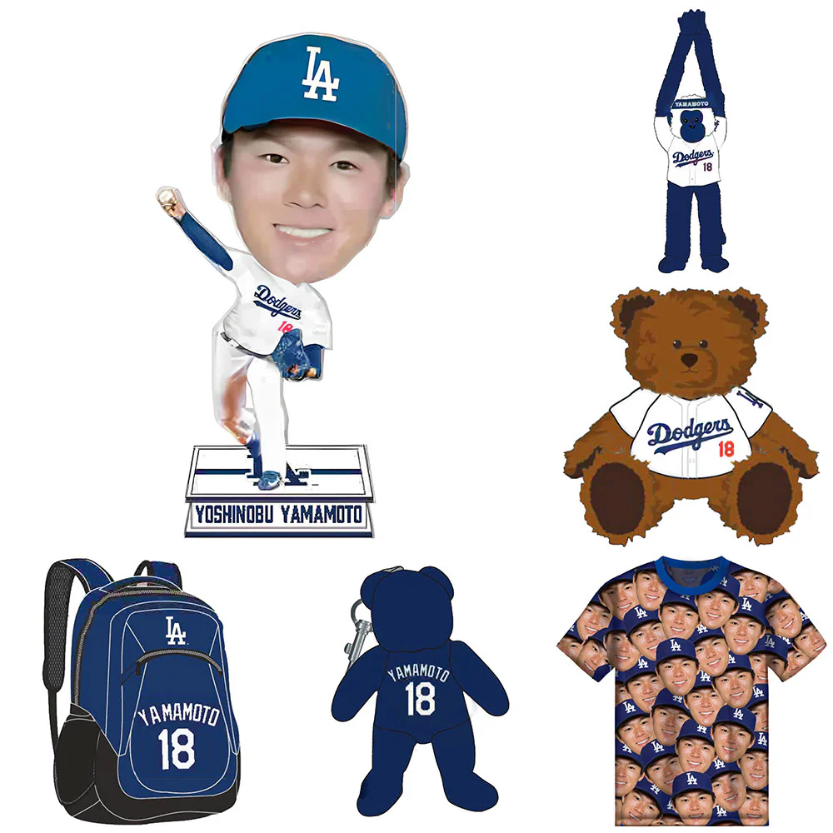
Press Release
告知解禁： 2024年9月24日(火)即時
顔だらけTシャツ、ぬいぐるみ、バックパックなど
ロサンゼルス・ドジャース山本由伸選手MLB公式商品、オンラインストア「PGS」に入荷
株式会社JAMSHOPPING（代表取締役：遠藤祐一）は、同社が運営する、音楽・映画・スポーツ・ドラマ・アニメなどの公式商品を取扱う日本最大のエンターテイメント公式グッズストア「PGS」に、山本由伸選手（ロサンゼルス・ドジャース）の公式商品が続々入荷し販売中です。
山本由伸選手公式商品ページ
（URL）https://www.pgs.ne.jp/collections/yoshinobu-yamamoto
ボブルヘッド（首振りフィギュア）、顔だらけTシャツ、ぬいぐるみ、キーホルダー、バックパックがついに入荷。復帰した山本選手を日本から応援しましょう！
■商品
・山本由伸 - LOS ANGELES DODGERS / ホームユニフォーム / 約11.43cm / 限定 / フィギュア・人形
価格：9,800円（税込）
商品ページ： https://www.pgs.ne.jp/collections/yoshinobu-yamamoto/products/2404348396005
・山本由伸 - MLB公式 LOS ANGELES DODGERS FACE SUBLIMATED / 限定 / Tシャツ / メンズ
価格：10,780円（税込）
商品ページ： https://www.pgs.ne.jp/collections/yoshinobu-yamamoto/products/2403348191
・山本由伸 - LOS ANGELES DODGERS SHIRT BEAR / 2 SIDED / フィギュア・人形
価格：6,380円（税込）
商品ページ： https://www.pgs.ne.jp/collections/yoshinobu-yamamoto/products/2403348184001
・山本由伸 - LOS ANGELES DODGERS 27INCH SHIRT MONKEY / 2 SIDED / フィギュア・人形
価格：9,570円（税込）
商品ページ： https://www.pgs.ne.jp/collections/yoshinobu-yamamoto/products/2403348190002
・山本由伸 - LOS ANGELES DODGERS 4INCH PLUSH SOLID BEAR KEYRING / キーホルダー
価格：4,180円（税込）
商品ページ： https://www.pgs.ne.jp/collections/yoshinobu-yamamoto/products/2403348185008
・山本由伸 - LOS ANGELES DODGERS ACTION BACKPACK / バックパック
価格：15,950円（税込）
商品ページ： https://www.pgs.ne.jp/collections/yoshinobu-yamamoto/products/2403348189006
オンラインストア「PGS」は8月にリニューアルをしたばかり。現在リニューアル記念として新規会員登録をしたお客様に500円OFFのクーポンも差し上げています。この機会をぜひお見逃しなく。
オンラインストア「PGS」新規会員登録ページ
（URL）https://www.pgs.ne.jp/account/register
【会社概要】
会社名： 株式会社JAMSHOPPING
代表取締役： 遠藤祐一
所在地： 東京都渋谷区千駄ヶ谷3-39-2 VORT神宮北参道10F
TEL： 03-6804-9169 FAX： 03-6804-8651
URL： http://jamshopping.co.jp E-Mail ： info@jamshopping.jp
事業内容： 世界のエンターテイメント公式グッズ販売
【問い合わせ先】
株式会社JAMSHOPPING
担当： 井戸川淳一
E-Mail： idogawa@jamshopping.jp
TEL： 03-6804-9169 FAX：03-6804-8651

